Slide 1
Αλλαγή Προβολής Διαφανειών

Slide 2
Προβολές για τη δημιουργία της παρουσίασής σας
Κανονική προβολή (Normal view)
Η Κανονική προβολή είναι διαθέσιμη από την γραμμή εργασιών στο κάτω μέρος του παραθύρου της διαφάνειας ή από την καρτέλα Προβολή (View) στην Κορδέλα.
Προβολή ταξινόμησης διαφανειών (Slide Sorter view)
Η προβολή Ταξινόμηση διαφανειών είναι διαθέσιμη από τη γραμμή εργασιών στο κάτω μέρος του παραθύρου της διαφάνειας ή από την καρτέλα Προβολή (View) στην κορδέλα.
Προβολή διάρθρωσης (Outline view)
Μπορείτε να μεταβείτε στην προβολή διάρθρωσης από την καρτέλα Προβολή (View) στην κορδέλα.
Προβολή παρουσίασης (Slide Show view)
Η Προβολή παρουσίασης είναι διαθέσιμη από τη γραμμή εργασιών στο κάτω μέρος του παραθύρου της διαφάνειας.`

Slide 3
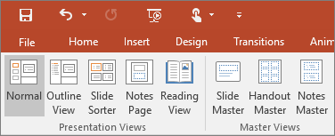
Επιλογή της κατάλληλης προβολής για την εργασία στο PowerPoint
Μπορείτε να βρείτε τις επιλογές προβολής διαφορετικές PowerPoint στην καρτέλα Προβολή (View), όπως φαίνεται παρακάτω.

Slide 4
Πιο συχνά χρησιμοποιούμενες προβολές
Μπορείτε επίσης να βρείτε τις πιο συχνά χρησιμοποιούμενες προβολές στη γραμμή εργασιών, στο κάτω δεξιό μέρος του παραθύρου της διαφάνειας, όπως φαίνεται παρακάτω.

